Slide 1
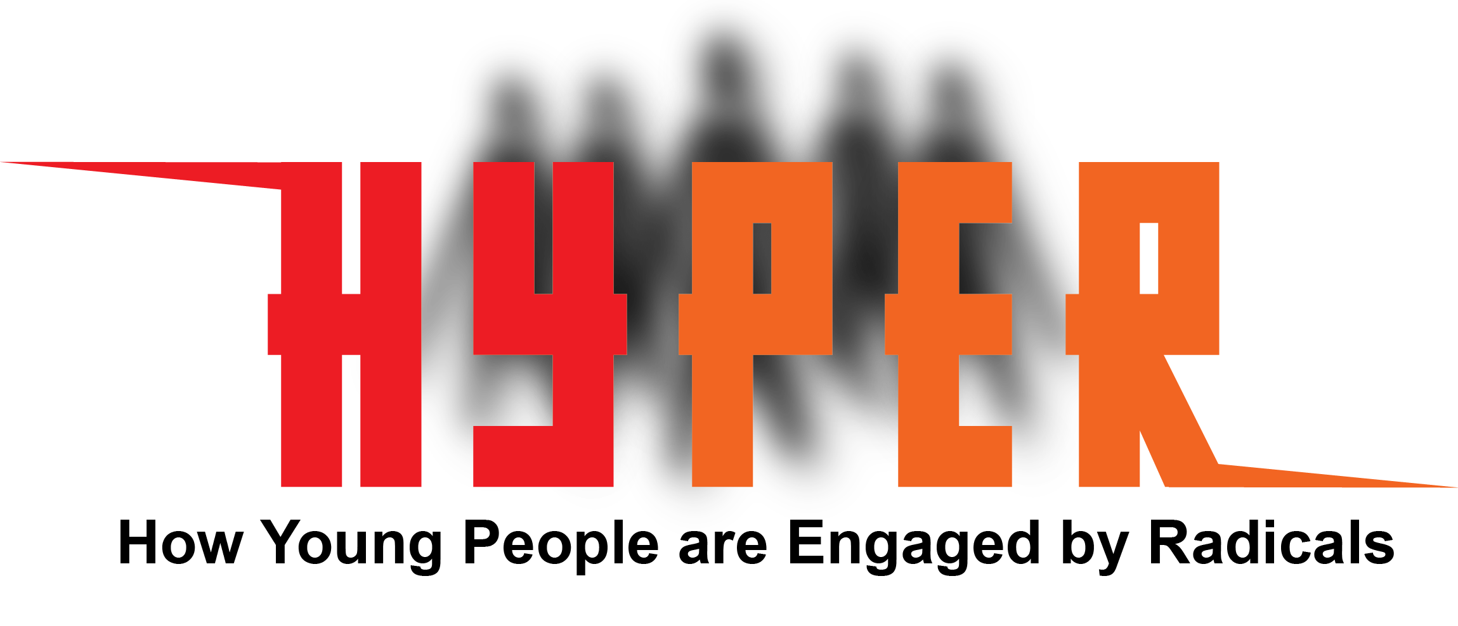

Slide 2
En 399 avant J.C., Socrates s’adresse au jury lors de son procès: “Si donc vous m’acquittiez, comme je le disais, à cette condition, je vous répondrais : « Athéniens, je vous sais gré et je vous aime, mais j’obéirai au dieu plutôt qu’à vous ».
Source: Timeline. A History of free speech. The Guardian. lien en ligne: https://www.theguardian.com/media/2006/feb/05/religion.news

Slide 3
LIBERTE D‘EXPRESSION
Aujourd'hui, la liberté d'expression est un droit international fondamental en matière de droits de l'homme.
Elle est assurée dans:
Article 19 du Pacte international relatif aux droits civils et politiques,
Article 10 de la Convention européenne des droits de l'homme, Article 13 de la Convention américaine des droits de l'homme, Article 9 de la Charte africaine des droits de l'homme et des peuples

Slide 4
De quoi s’agit-il?
Le droit…
… d'exprimer et de diffuser des informations et des idées
… de rechercher des informations et des idées
... de recevoir des informations et des idées
... de transmettre des informations et des idées

Slide 5
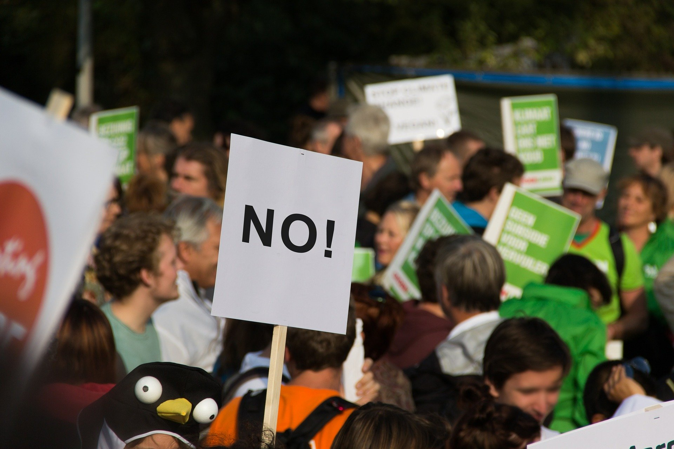
Avoir ouvertement son mot à dire

Slide 6

De quoi s’agit-il?
Le droit d'exprimer publiquement votre opinion sans crainte de sanctions

Slide 7
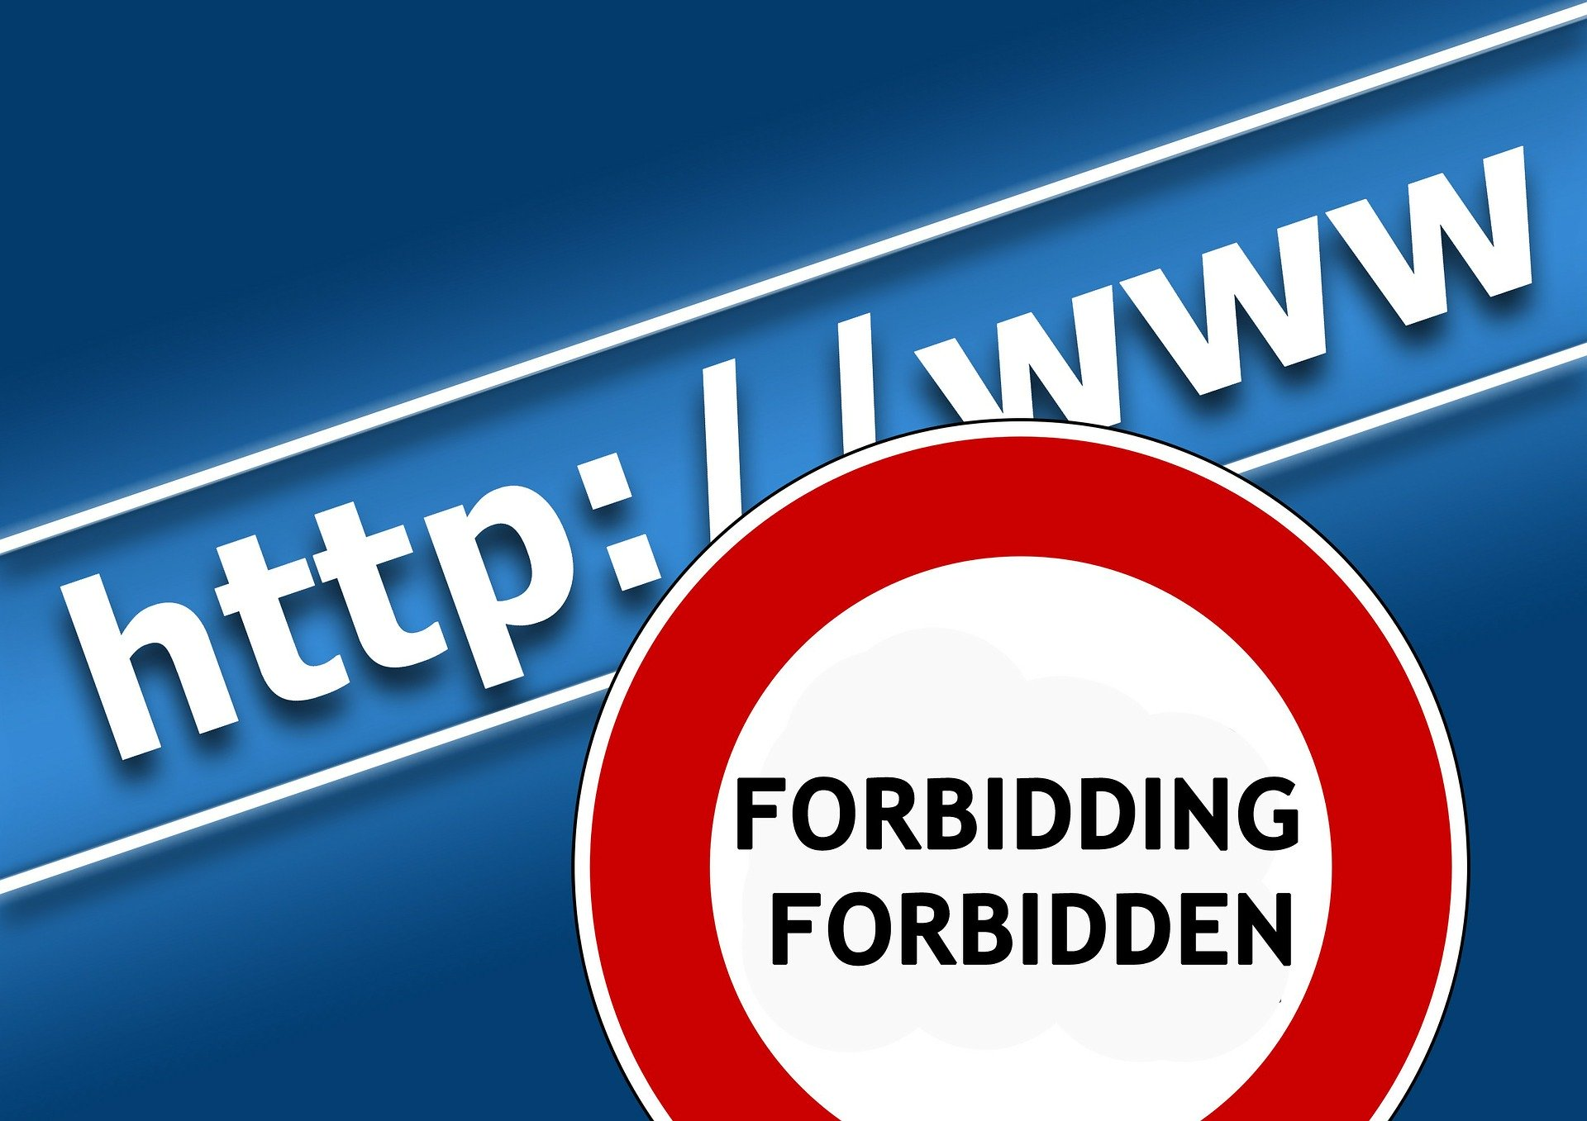
Qu'en est-il de la censure ?
Il est interdit, dans une démocratie, d'empêcher la manipulation de l'information et de l'opinion.

Slide 8

Quelles sont les limites?

Slide 9
Quelles limites?
Il y a des limites…
... lorsque la liberté d'expression entre en conflit avec d'autres droits et libertés
... lorsqu'il s'agit de diffamation, de calomnie, de pornographie, d'obscénités, de paroles de combat et de propriété intellectuelle
... par une sanction légale ou une désapprobation sociale, ou les deux

Slide 10







The European Commission's support for the production of this publication does not constitute an endorsement of the contents, which reflect the views only of the authors, and the Commission cannot be held responsible for any use which may be made of the information contained therein.
This work is licensed under a Creative Commons Attribution 4.0 International License.

